Slide 1
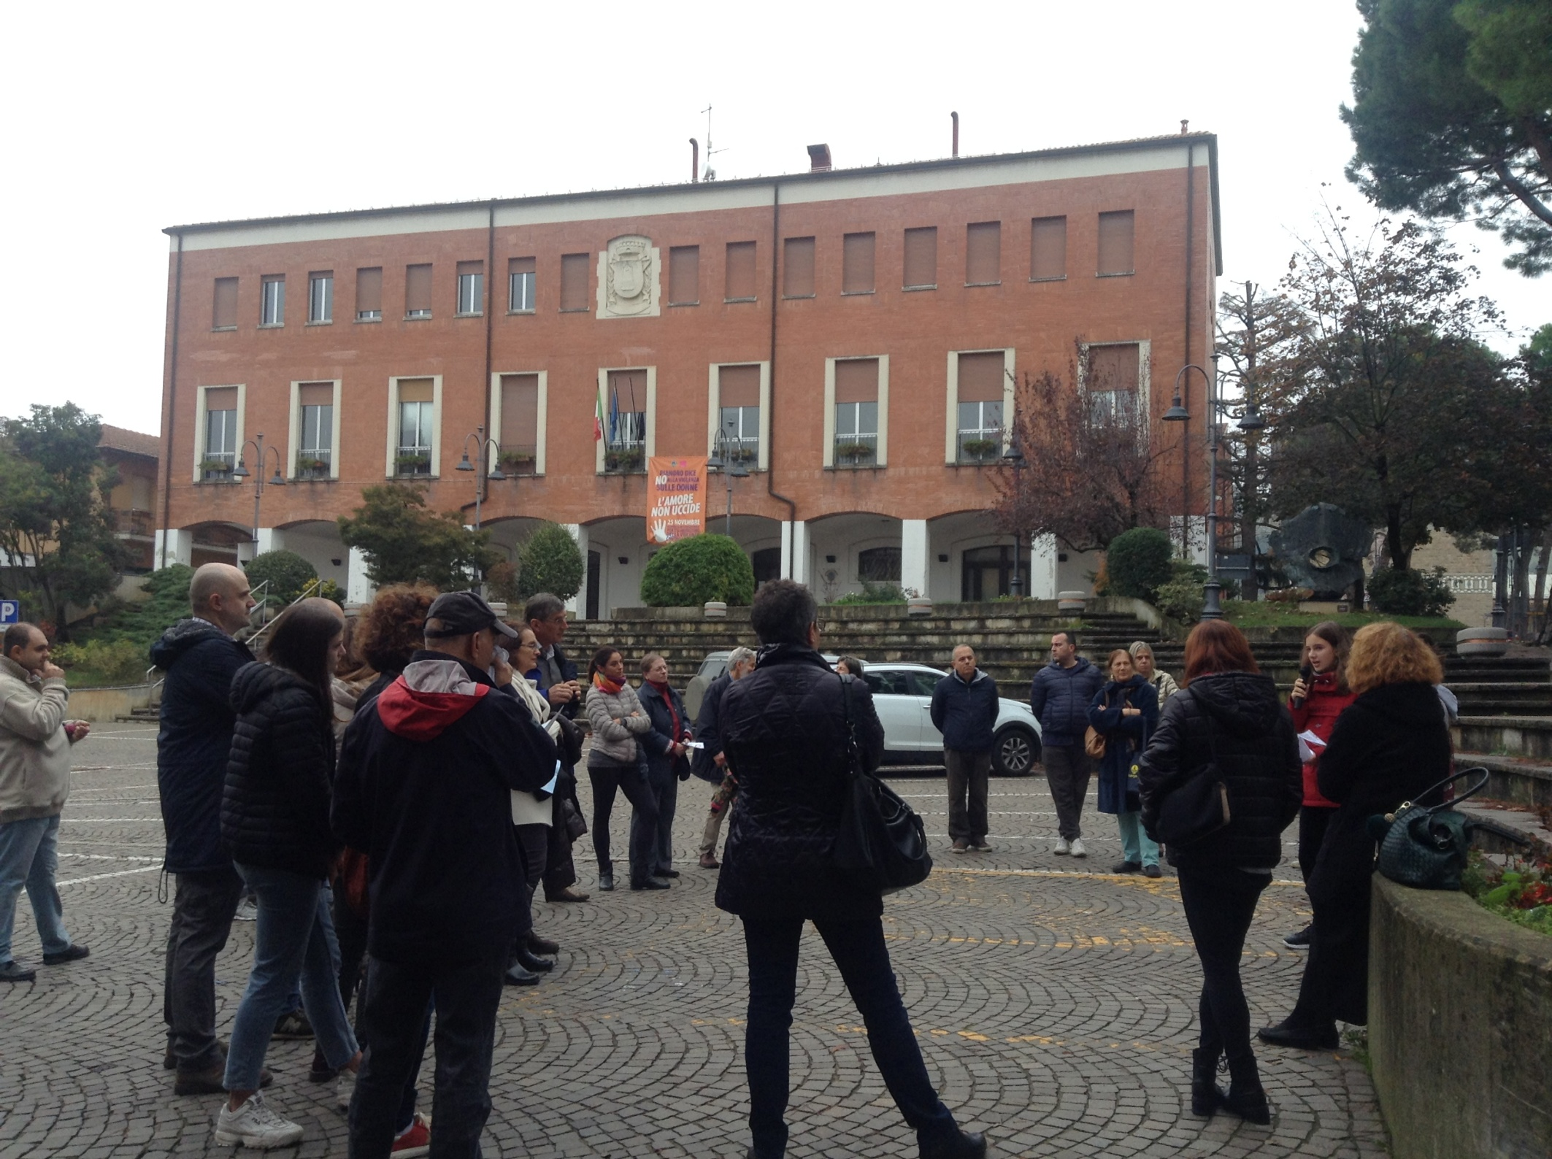
Seguici, ci sei anche tu
4 novembre 2018

Slide 2
Perché “ Cuore di pietra” ?
  Il nome deriva dal romanzo di Sebastiano Vassalli, in cui si racconta la storia di un palazzo attraverso le vite delle generazioni che in successione lo hanno abitato, ma anche da un raccontino di Gianni Rodari nel quale si narra dell’anima di Mario, muratore della Valtellina, morto in terra straniera per un incidente sul lavoro, che “ racchiusa nel muro,nel cuore del muro “di una casa continua a vivere dei giochi dei bambini, dei litigi degli adulti, dei palpiti degli adolescenti,delle gioie e dei dolori di tutti i suoi abitanti.
  L’edificio è il punto focale da cui si articolano diverse storie, vissuti, e così Cuore di pietra si pone come insieme di azioni che indagano la storia di Pianoro e dei suoi abitanti, mettendo in luce quanto lo spazio del paese sia legato alla sfera più intima di chi lo vive e quanto la sua distruzione possa significare il crollo di una parte importante di ciò che rappresenta.
  Cuore di pietra è un progetto di Public Art a cura di Mili Romano iniziato nel 2005, che ha coinvolto diversi artisti nella zona di Pianoro, Pian di Macina e Rastignano con interventi nell’area urbana destinata ai lavori di riqualificazione del 2004.
  Infatti, nel febbraio di quell’anno, con la demolizione della prima delle due palazzine IACP di via Matteotti, si è dato il via al Piano di Riqualificazione Urbana il cui adempimento andrà a sconvolgere tutto il centro di Pianoro, fino alle case a schiera di via Carducci, modificandone l’assetto originario. Inoltre, c’è da dire che le palazzine IACP, insieme alla Chiesa e alla Scuola elementare, erano gli edifici più antichi del paese, costruiti dopo la seconda guerra mondiale.

Slide 3
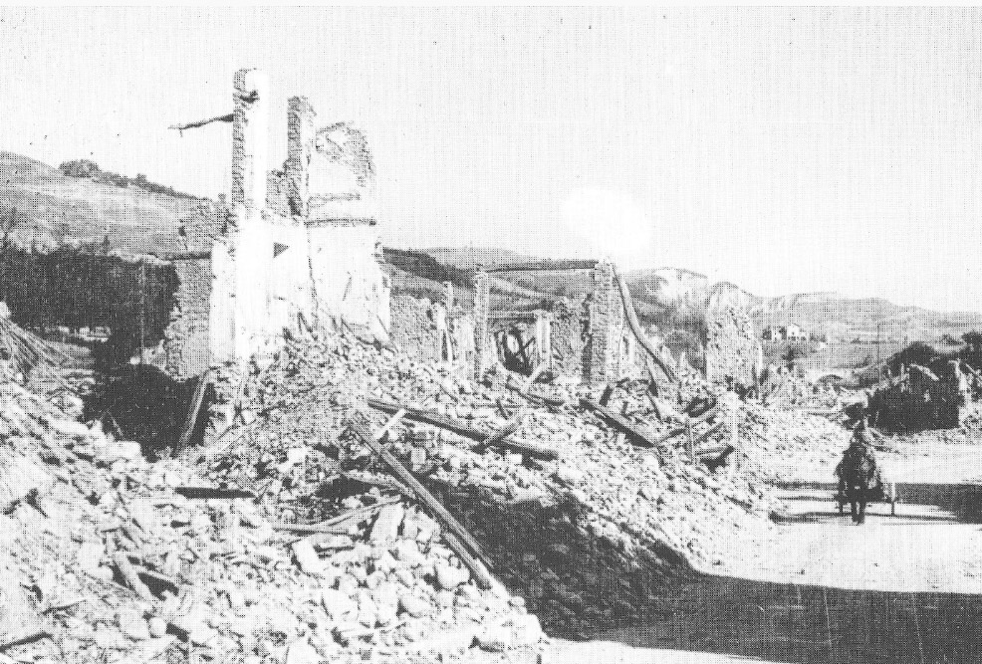
Un po’ di storia
Il Comune di Pianoro, durante la seconda guerra mondiale, vide attestata sull'intero territorio la Linea Gotica denominata dagli alleati "Winter Line", dall'ottobre 1944 all'aprile 1945, mese della Liberazione. Il paese fu completamente distrutto dai bombardamenti sia tedeschi che americani . Furono questi mesi di incessanti bombardamenti, nonché di cruente battaglie che obbligarono la popolazione civile a lasciare le zone di guerra. Il centro del paese di Pianoro Vecchio, le scuole e il Municipio furono rasi al suolo, insieme alle antiche chiese di Gorgognano, Monte delle Formiche, Guzzano, Musiano, Riosto e Sant'Andrea di Sesto

Slide 4
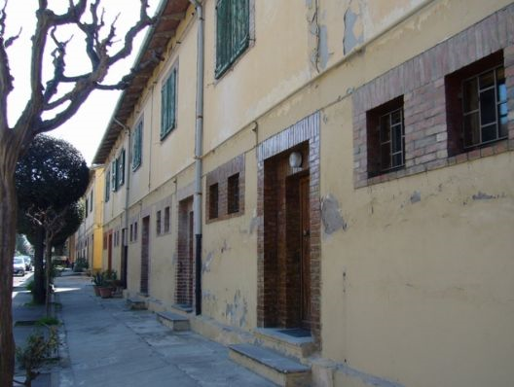
La ricostruzione
Pianoro Nuova, è stata costruita negli anni 50 in un luogo diverso dall’antico abitato di Pianoro che si trovava dove adesso c’è Pianoro Vecchia. Dopo la guerra gli abitanti decisero di ricostruire il paese su un pianoro che era più favorevole all’urbanizzazione e all’agricoltura.
Dopo le baracche, le prime case vengono realizzate dal piano Marshall secondo la tipologia anglosassone della villetta a schiera unifamiliare. Ai lati del viale principale sono piantati pini marittimi, caso unico nella provincia.

Slide 5
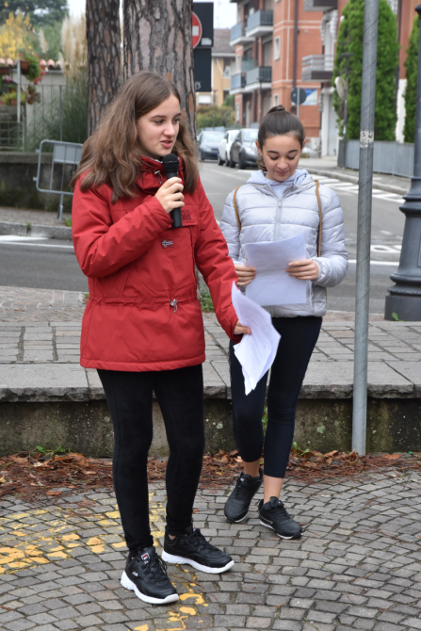
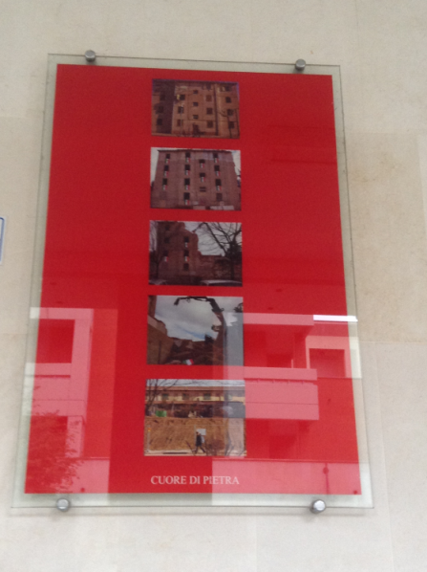
Il Manifesto Rosso
Nel 2004, quando si cominciò la ristrutturazione del centro di Pianoro e, quindi la demolizione delle vecchie case dello IACP , Milli Romano iniziò a documentare quei primi giorni con le ruspe in azione ed i capannelli di gente che guardava.
Nel marzo del 2005 furono affissi 50 manifesti rossi con il nome del progetto negli spazi appositi di Pianoro Nuovo e lungo la strada da Pianoro Vecchio a Rastignano fino alle porte di Bologna e fu l’inizio di Cuore di Pietra.
Poi distribuì i manifesti rossi, che rappresentavano una sorta di resistenza degli edifici, agli abitanti delle case che avrebbero dovuto essere demolite e chiese alle persone che lo avessero voluto di appenderli fuori dalle loro finestre.
Molte persone lo fecero e così partì l’iniziativa di Cuore di Pietra.

Slide 6
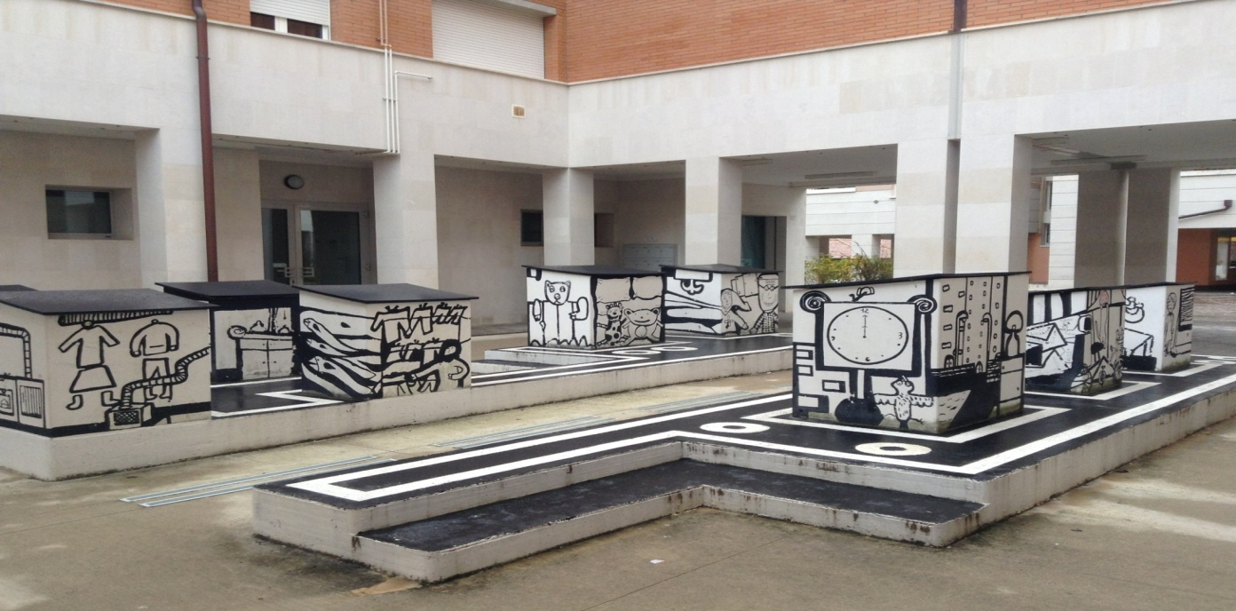
City look at city
E’ una struttura creata nel 2010 da Maria Pia 5 artista e fumettista. “City look at city” significa “la città guarda la città”,che sta a significare che le nuove case guardano le case che sono state abbattute .
Queste casette non sono state sistemate a caso, ma riprendono la vecchia struttura urbanistica del quartiere che è stato distrutto.
Per la realizzazione dell’opera l’artista Maria Pia 5 ha chiesto aiuto a alcune classi delle elementari e medie,ed è andata nelle case delle vicinanze a osservare gli oggetti e le abitudini degli abitanti, per poi riportarle in fumetti . In questo modo non sarebbero svanite tutte le abitudini e sarebbero rimasti segni permanenti dei ricordi delle persone.

Slide 7
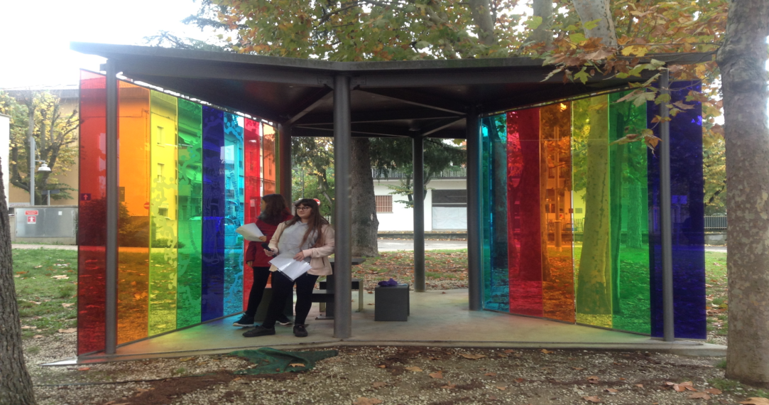
PASSAGGIO DI LUCE
Il passaggio di luce, è un lavoro di Mili Romano e di Sabrina Torelli , è stato inaugurato nel 2010 , nel Parco della pace a Pianoro.
Dove ora si trova l’opera c’era un piccolo gazebo di legno nel quale le persone anziane di Pianoro andavano a giocare a carte. Gli anziani avevano bisogno di un ricordo.
Per conservare e far vivere la memoria fu costruito questo gazebo in ferro e vetri colorati che, nelle ore di luce, sembrano un arcobaleno.
I colori rappresentano il percorso della conoscenza secondo il buddismo. Su queste ante è rappresentato in sabbiatura l’uomo con le radici ben salde nella terra e la mente verso il cielo.
Rappresenta l’uomo armonico: uomo e natura, corpo e spirito.
Adesso viene utilizzato dai ragazzi, bambini, pic nic ed anche da alcuni stranieri.

Slide 8

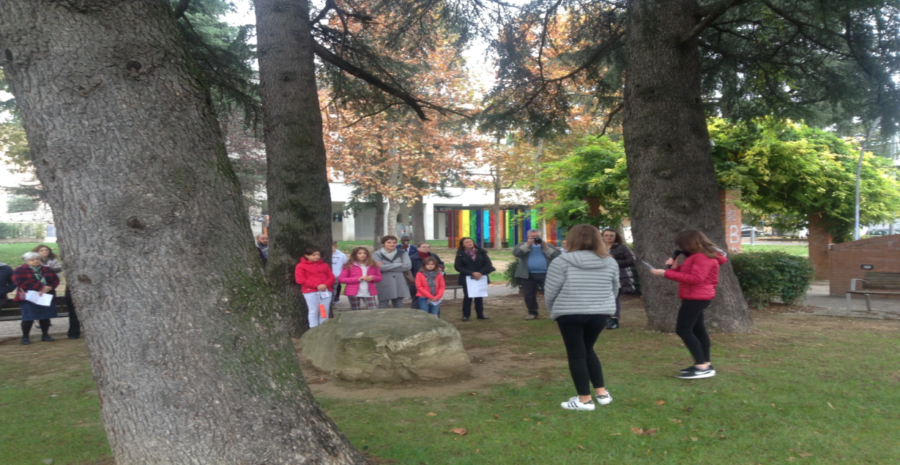
LA GRANDE PIETRA
Il titolo di quest’opera, ovvero la Grande Pietra, lo abbiamo inventato noi. È un’opera di Sandrine Nicoletta, realizzata nell’ottobre del 2007. Consiste in un grande masso della valle del Savena, su cui è incisa la frase “In che senso gira il pianeta? E io con lui”.
Il Savena era importante per Pianoro, perché era la sua principale fonte d’acqua e inoltre alimentava i mulini per la macinazione del grano.
L’opera di Sandrine è utilizzata dagli abitanti di Pianoro: c’è chi ci si siede sopra e chi ci gioca, quindi è destinata a rovinarsi e a mutare nel suo senso. La pietra è diventata anche un tamburo, dove i bambini hanno prodotto suoni come da percussioni.
La frase incisa su di essa ci fa riflettere su come il mondo cambi negli anni da ogni punto di vista. Col tempo mutano le abitudini e le usanze delle persone, il paesaggio e anche noi.

Slide 9
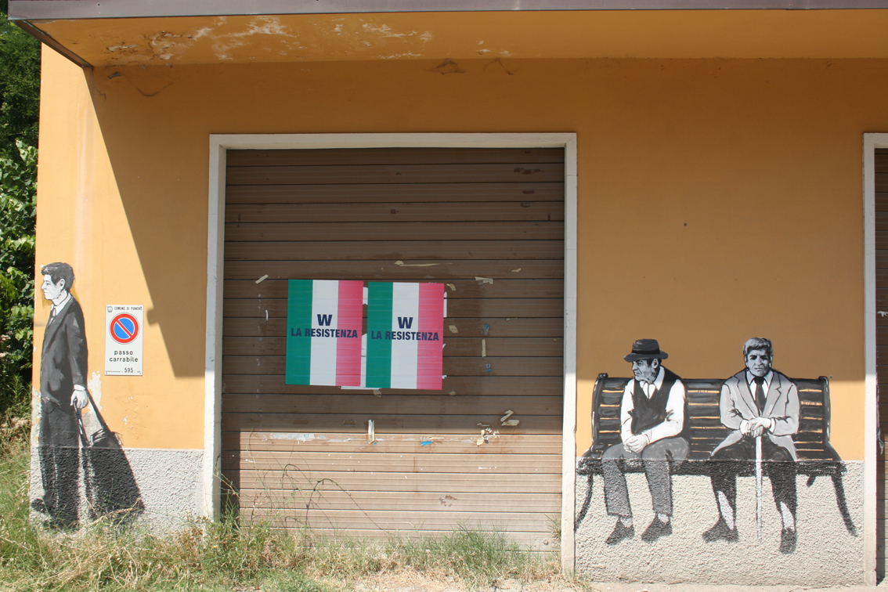
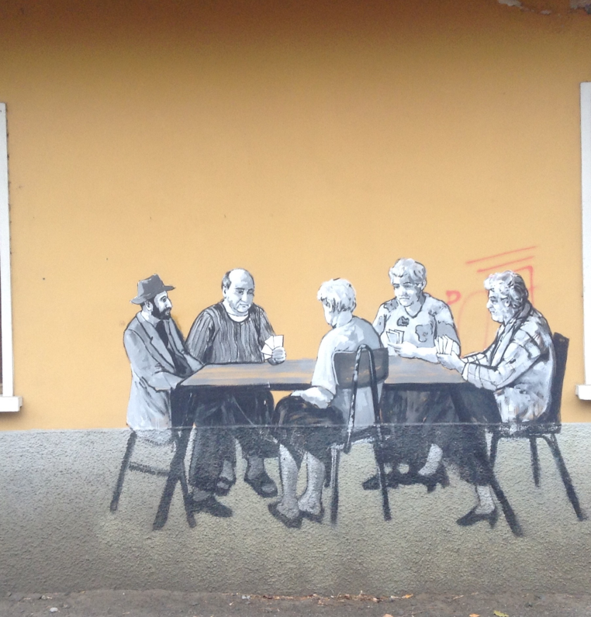
Incontri
L'opera,eseguita dall’artista Keita Nakasone consiste in un dipinto eseguito in bianco e nero e a dimensioni reali, sulla facciata dell’albergo Nazionale, nel cuore del paese, (edificio in disuso e destinato al crollo guidato). Rappresenta persone realmente vissute a Pianoro che, grazie a questa figurazione, continueranno a vivere per tantissimi anni ancora.
Il progetto è stato realizzato grazie alla memoria storica degli anziani del Centro Diurno Giusti di Pianoro che hanno condiviso con l'artista Nakasone fotografie o disegni da lui trasformati in schizzi e riproduzioni che rappresentano persone anziane intente a passare il tempo.
Gli anziani sono disegnati seduti, in piedi, in movimento, mentre giocano a carte o mentre camminano. I personaggi sembrano, a prima vista, slegati tra loro, sembrano non avere nulla in comune tra loro invece non è così: li accomuna l'atmosfera silenziosa e leggera di chi sta bene lì dove sta e non vorrebbe andarsene.

Slide 10

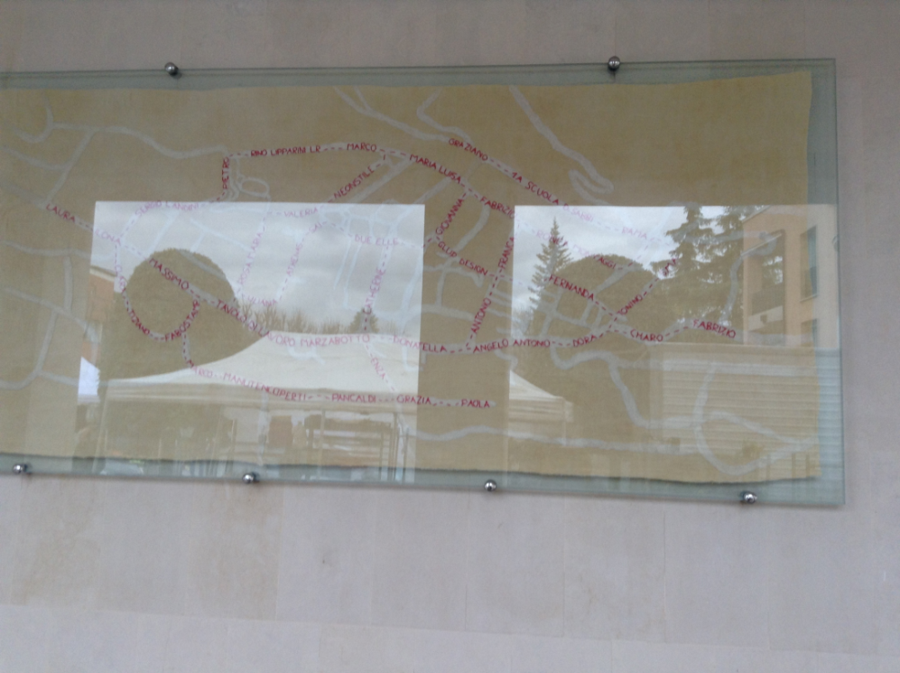
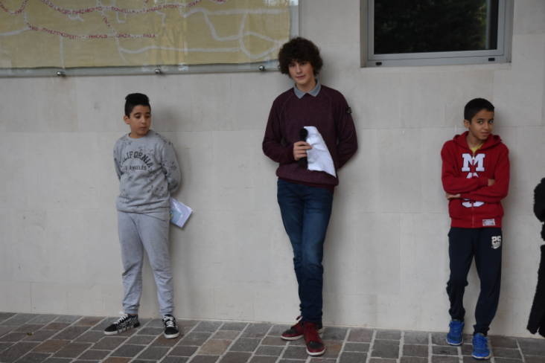
Mappa col filo rosso
La “Mappa col filo rosso” è un’installazione realizzata nel 2017 dall’artista Francesca Acerbi, allieva dell’Accademia di Belle Arti di Bologna.
Questa è una mappa un pò strana, di solito le mappe sono fatte su carta con vari colori che ne evidenziano le caratteristiche, questa mappa è fatta in tessuto e feltro sul quale sono stati ricamati con un filo rosso, che li unisce, i nomi di tutti coloro che hanno reso possibile nel 2015 la produzione del progetto, Cuore di pietra, e del film “Lavoro ad arte” finanziando il progetto .
Il filo unisce idealmente il centro del paese alla sua area artigianale e industriale in un movimento di reciproco scambio di energie. Infatti gli artigiani e gli industriali hanno contribuito a mantenere viva la memoria del territorio produttivo che, però, è sempre stato saldamente legato al centro del paese inteso come luogo di scambio e di relazione tra le persone.

Slide 11

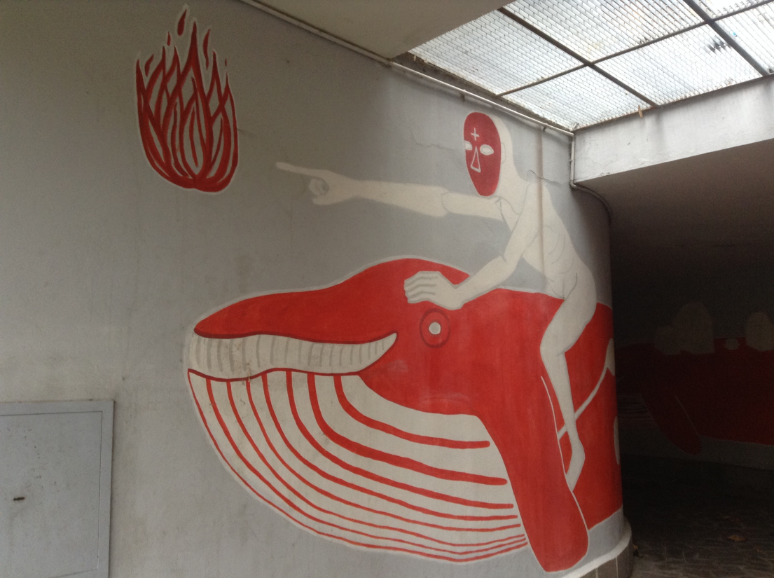
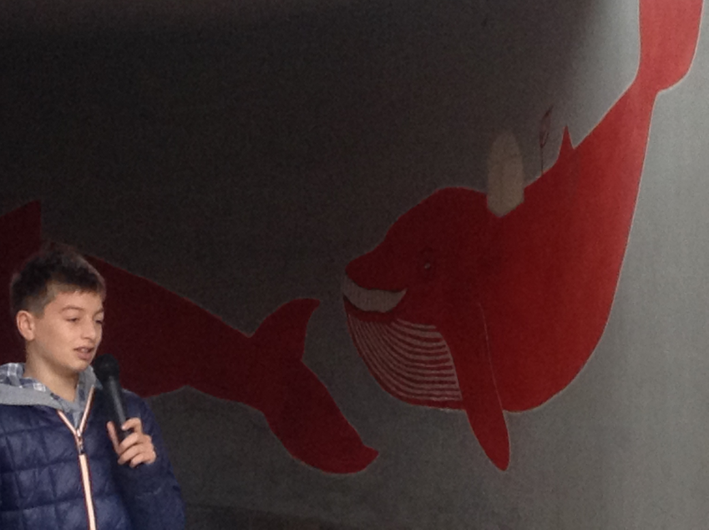
Le Balene (Wall painting )
Wall painting è un grande murale realizzato nel 2009 nel sottopassaggio pedonale tra Piazza dei Martiri e via Gramsci, a Pianoro. Quest'opera è stata realizzata dall’artista Andreco che si è ispirato ad un avvenimento accaduto negli anni 60'. ovvero il ritrovamento dei resti di una balena pliocenica nella Val di Zena precisamente a Gorgognano.
L’artista insiste sul concetto di cambiamento attraverso la materia, che alterando il disegno muterà anche la percezione di chi attraverserà il sottopassaggio e continuerà col tempo ad osservarne i cambiamenti. Sul lato destro si possono individuare i cambiamenti dell’uomo, su quello sinistro la crescita del paese, entrambi saldamente legati alle loro origini rappresentate dalla balena.

Slide 12
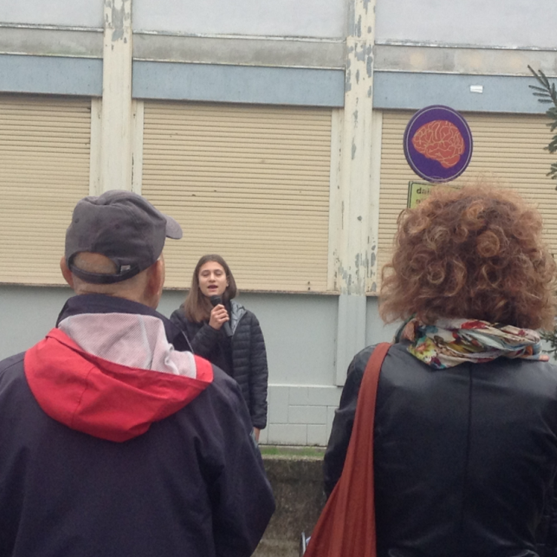
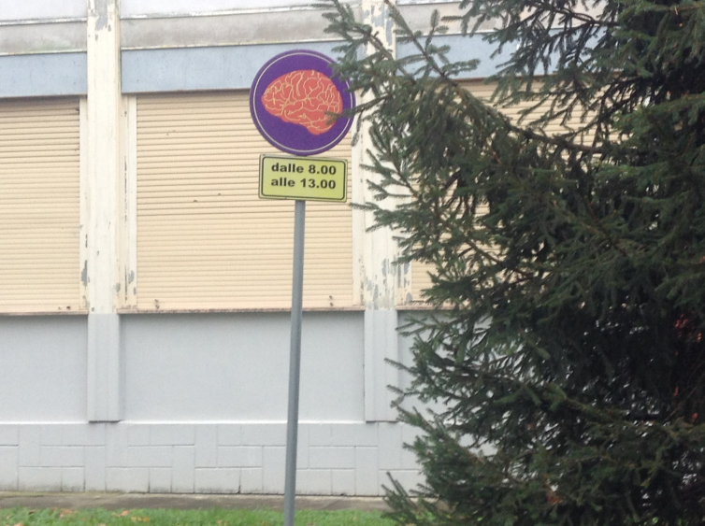
Segnali di vita
Con questi cartelli, oppure possiamo chiamarli “segnali di vita”, Anna Ferraro ha realizzato nel 2009, con l’aiuto dei laboratori con le Scuole dell’IC di Pianoro e con gli anziani del Centro Diurno di Pianoro, un sistema segnaletico “alternativo” delle abitudini degli abitanti: “Via del passatempo”, “Via del passaggio che non c’è” (in riferimento ad un non più esistente passaggio che collegava una zona ad un’altra), oltre alle “Area Innamoramenti, “Area Pettegolezzo”, “Presenza truzzetti”, il cartello col cervello posto sia davanti alle scuole elementari sia alle scuole medie, “Rottura timpani”e così via. Posti sotto i segnali stradali, questi cartelli molto creativi indicano i significati che hanno per gli abitanti di Pianoro alcuni dei luoghi della loro città.

Slide 13
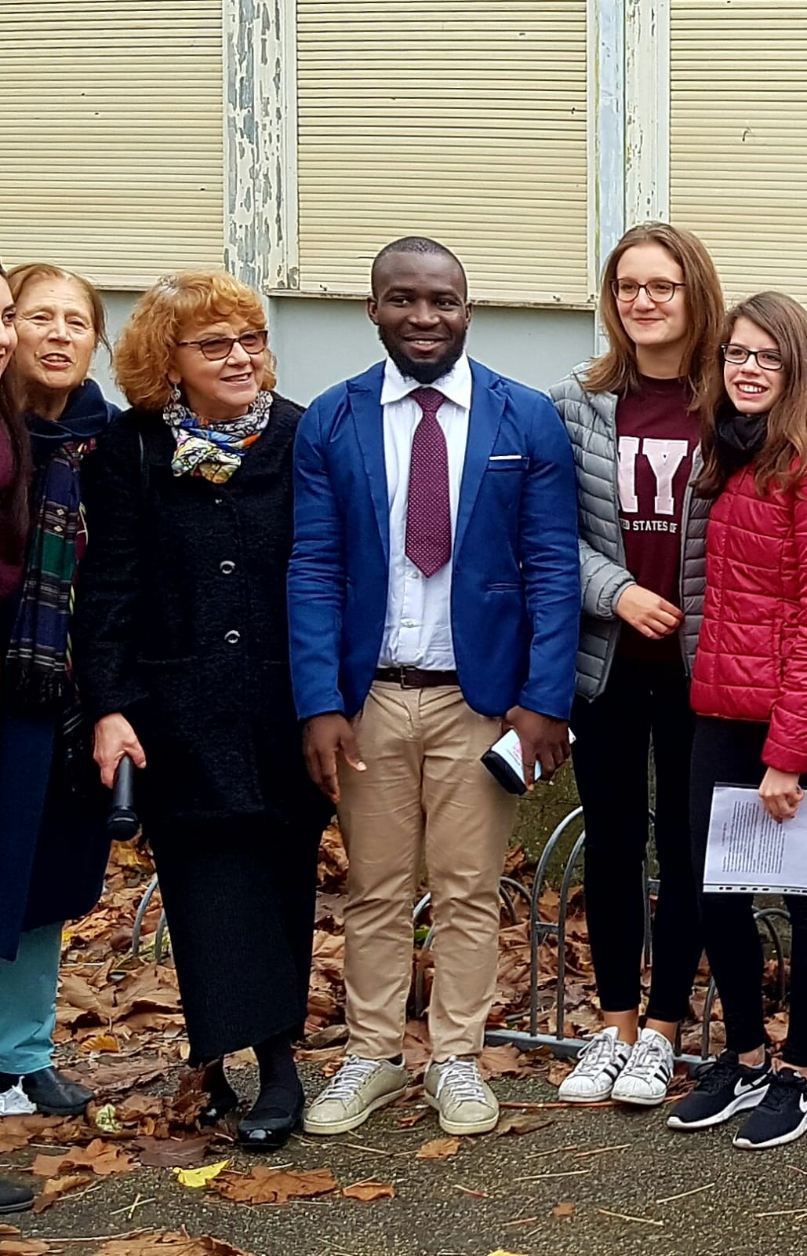
Clement Thomas ed altri immigrati ospitati nel territorio pianorese ci hanno seguito il tutto il percorso guidato .
Per noi è stato importante perché abbiamo potuto condividere con loro parte della cultura e della storia del territorio che li ospita, in modo che possano sentirsene parte integrante .
.

